Slide 1
日本のメディアの現状 ～政治との関係を中心に～
放送レポート編集長 岩崎 貞明
2020年12月6日

Slide 2
菅義偉首相 就任
２０２０年９月１６日 菅内閣 発足
記者会見はコロナ対策で一社一人の参加制限
会見時間は約３０分 質問できた記者は５人
その後、正式な首相会見は開かれないまま経過
（１０月５日に一部の社とグループインタビュー）

Slide 3
最近の報道から
１０月３日 総理番記者との朝食懇談会
土曜日の朝、開店前の原宿のパンケーキ店で
「完全オフレコ」で１０２分間の「懇談」
総理番登録のある記者約６０人が誘われた
欠席したのは朝日、東京、京都の三紙

Slide 4
京都新聞 １０月９日
〈国会も開こうとせず、国民に対して所信表明すらない。ゆえに、見聞したことを記事にしない「完全オフレコ」が条件の飲食付き懇談会には参加できない－。ジャーナリズムとして当然の姿勢だ、と思われるかもしれない。だが記者個人としては正直、葛藤もある〉
〈対象に肉薄しなければとの「本能」がうずく。一国の首相が裃を脱いだ時に何を語りどんな表情をするのか。見てみたい好奇心もある〉
〈一方で、メディアに対する社会の視線は大きく変化している。権力との癒着を疑われる行為に自覚的になり、取材プロセスを可視化しないと、メディア不信はさらに深まると思う〉

Slide 5
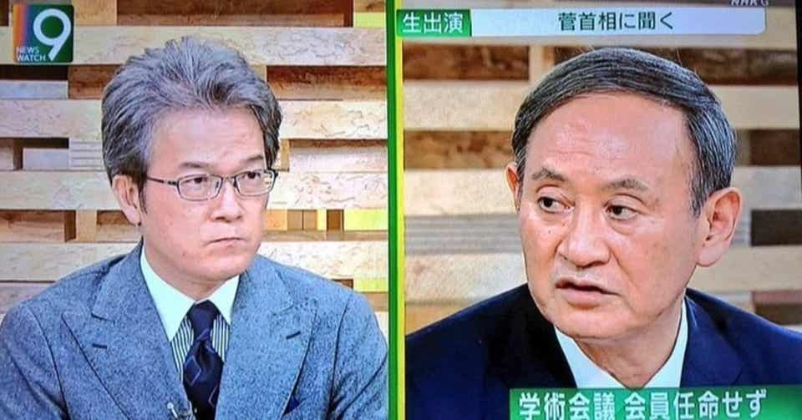
最近の報道から
１０月２６日 国会で所信表明演説
ＮＨＫ『ニュースウオッチ９』に菅首相が生出演
有馬嘉男キャスターが学術会議任命拒否問題の説明を、菅首相に重ねて求めた
菅首相は「説明できることとできないことがある」と、具体的な説明を拒否
翌日、山田真貴子内閣報道官からＮＨＫ原聖樹政治部長に「あんなに突っ込むなんて事前の打ち合わせと違う」と抗議電話

Slide 6
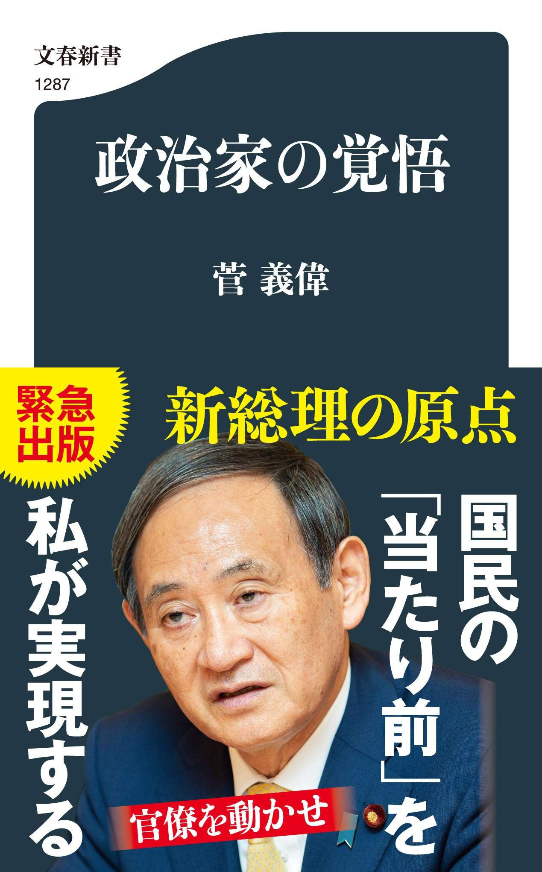
『政治家の覚悟』（文春新書）に見る 政権と放送
〈私は民放の構造に問題があると思っていました。親会社であるテレビ局は高給をとって仕事を子会社や系列の会社に丸投げする。子会社はそれをさらに孫請けへ出す。孫請け会社は限られた制作費で番組をつくらなくてはならなくなり、それでも仕事を回してもらいたい思いで、親会社の意向に沿うよう無理やりに事実をねじ曲げてでも視聴率が高くなるように番組をつくってしまう〉
〈そして何か問題が発生すると、制作したのは下請けの会社で、親会社は知りませんでしたと頭を少し下げただけで、法的には何のおとがめもない〉

Slide 7
『政治家の覚悟』（文春新書）に見る 政権と放送
「ＮＨＫ会長を外部から起用へ」
「私は安倍総理と相談し、（経営）委員の一人として富士フイルム社長の古森重隆さんにお願いすることにしました」
⇒古森氏は経営委員長に就任、外部起用として福地茂雄アサヒビール相談役をＮＨＫ会長に
その後、現在の前田晃伸会長まで外部起用が続く
○古森経営委員長時代に受信料値下げを実施
○ＮＨＫ改革が「簡単でない」と発言した総務省の担当課長を更迭人事

Slide 8
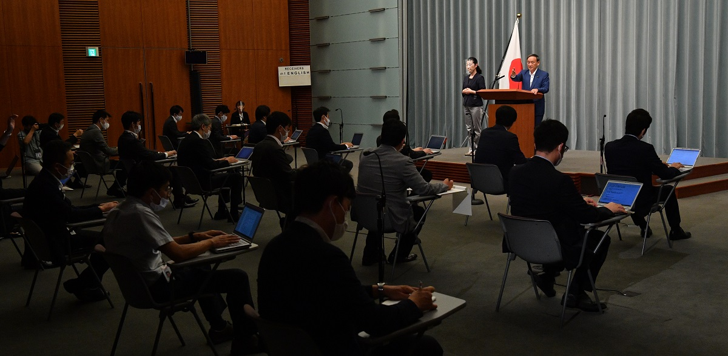
官房長官時代 首相官邸での記者会見
東京新聞の望月衣塑子記者が沖縄県名護市辺野古の米軍新基地建設工事に関して行った質問について、一方的に「事実誤認」「度重なる問題行為」であると断定。
「官房長官記者会見の意義が損なわれることを懸念」して「このような問題意識の共有をお願い申し上げる」とする文書を内閣記者会と東京新聞社に対して送付（１８年１２月）
望月記者の質問を、官邸報道室長がたびたび妨害・打ち切り
「一社一人」制限で望月記者は出席できず

Slide 9
官邸クラブアンケートから
新聞労連が官邸記者クラブ（内閣記者会）所属記者（経験者含む）にアンケート
２０１９年５月実施 新聞・通信・テレビの３３人が協力
官邸報道室が文書を内閣記者会と東京新聞社に対して送付したことについて
「納得できない」「どちらかと言えば納得できない」をあわせると六割を超えた
望月記者の質問スタイルについて感じていることを複数回答可で選んでもらうと
「質問が長い」が１７人、「質問が主観的・決めうちである」が１６人、
「質問に事実誤認が多い」が１０人

Slide 10
官邸クラブアンケートから
官邸取材で体験したこと、見聞きしたこと
「事前通告のない質問で官邸側から文句を言われた」
「夜回りなどのオフレコ取材で官邸側から特定の記者を排除するよう言われた」
自由記述回答から
〈まずは権力寄りのメディアの記者の意識をまともにしなければならない〉
〈それぞれの社全体でジャーナリズムを守る覚悟を決めない限り、望月氏の独り相撲という構図は変えられない〉
〈望月記者の件は突出しているものの、権力監視のあり方が揺らいでいるのは間違いない〉

